Slide 1
空间滤波
Spatial Filtering

Slide 2
目录
1 引言
2 空间图像平滑
3 空间图像边缘提取
4 空间图像增强
Notes:
这份目录展示了空间滤波相关内容的结构。从引言出发，为我们开启了空间滤波知识的大门，让我们明白空间滤波在空间域处理中的作用，包括图像平滑、增强和边缘提取。空间图像平滑像是给图像做一次细致的打磨，去除那些粗糙的部分，让图像变得更加柔和、细腻。空间图像增强则像是给图像注入活力，突出图像中的关键信息，让图像更具视觉冲击力。空间图像边缘提取如同精准勾勒出图像的轮廓，帮助我们识别出图像中物体的边界。这几个部分层层递进，共同构建了空间滤波的知识体系，让我们能全面深入地了解空间滤波。

Slide 3
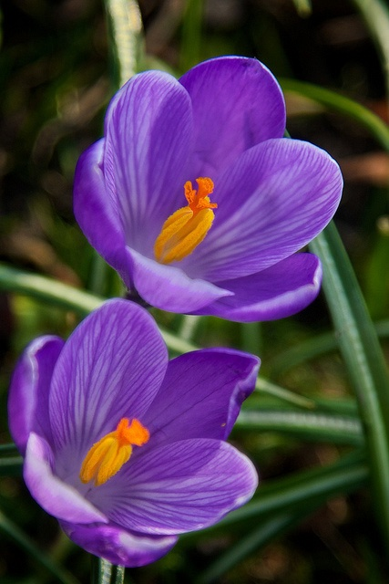
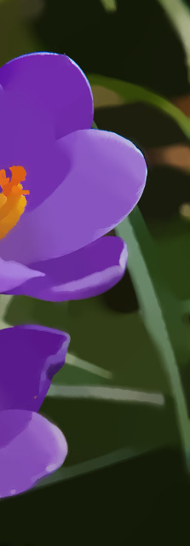
1 引言
空间滤波在空间域处理
可用于图像平滑、图像增强和边缘检测
Notes:
注意“特定”这两个字，说明了本章讨论的技术是面向对象的，不同应用领域所用的方法可能会有很大的不同。

Slide 4
1 引言
空间滤波在空间域处理
可用于图像平滑、图像增强和边缘提取
空间滤波
https://kaiminghe.github.io/eccv10/index.html
Notes:
注意“特定”这两个字，说明了本章讨论的技术是面向对象的，不同应用领域所用的方法可能会有很大的不同。

Slide 5

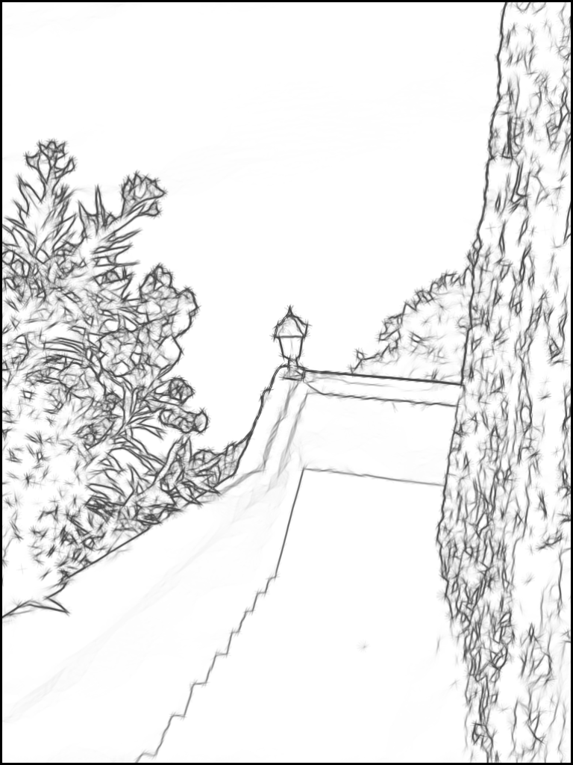
1 引言
空间滤波在空间域处理
可用于图像平滑、图像增强和边缘检测
Notes:
注意“特定”这两个字，说明了本章讨论的技术是面向对象的，不同应用领域所用的方法可能会有很大的不同。

Slide 6
空间滤波基础
空间滤波是直接对图像像素处理的操作
利用像素周围的像素信息对像素灰度值调整
滤波器（filter）的概念。滤波器有时也叫掩模（mask）、核（kernel）、模板（template）或窗口（window）

Slide 7
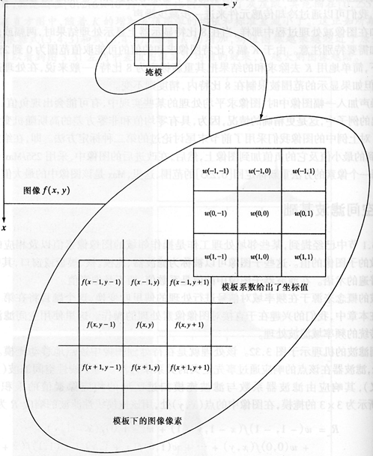
空间域线性滤波的基本公式：
w(s, t) 为滤波器的系数，也叫掩模系数。而a和b给出了滤波器的大小，常见的情况是a=b是一个奇整数，如1、3或5。
像素(x,y)的新灰度值g(x,y)是其周围像素的原灰度值加权混合。

Slide 8
空间域线性滤波的基本公式：
该公式为卷积操作，w为卷积核，即
将该操作作用于图像上每一个像素，得到滤波后的图像。

Slide 9
滤波器
则对 =(1,1), 有
Notes:
滤波有时也称为卷积

Slide 10
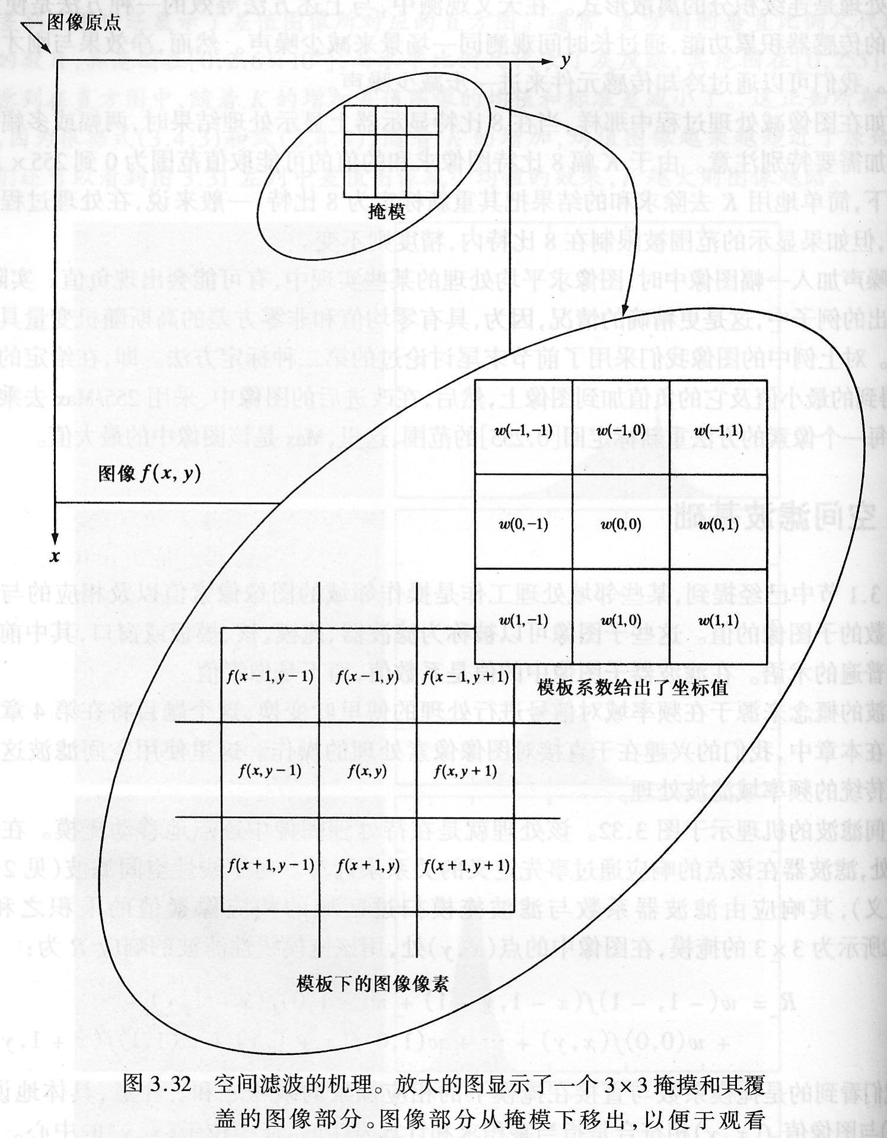
空间滤波时对边界的处理方法
(a) 重复边沿值
(b) 卷绕输入图象
(c) 补零

Slide 11
2 空间图像平滑
平滑的主要作用是减弱图像中的随机噪声、平滑灰度变化，从而突出整体趋势而弱化细节。
平滑滤波器分线性和非线性两种。
Notes:
平均后的曲线形状有什么变化？

Slide 12
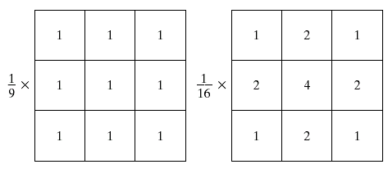
线性平滑滤波器
常用的线性光滑滤波器
一般公式
Notes:
如果是5x5的光滑滤波器，应该具有什么样的形状

Slide 13
用各种尺寸的滤波器平滑图像时对图像细节和噪声的影响

Slide 14
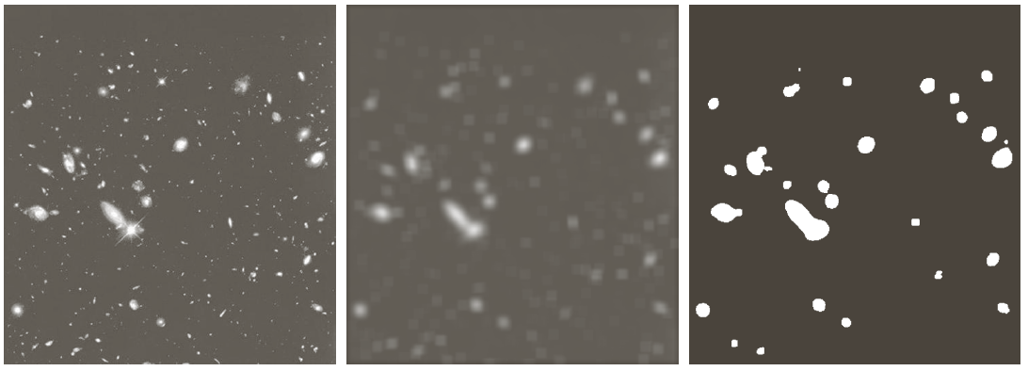
提取感兴趣目标的例子：Hubble望远镜的图像处理

Slide 15
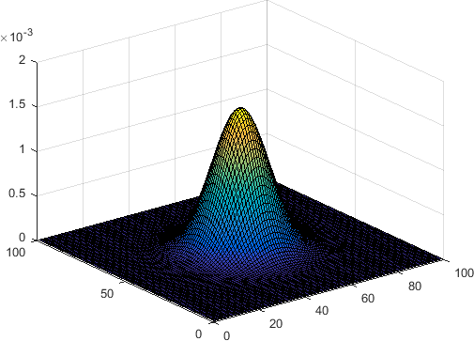


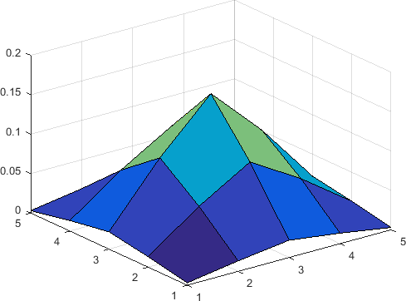
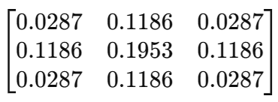

高斯滤波器
线性平滑滤波器
高斯函数
3x3高斯滤波器权重矩阵

Slide 16
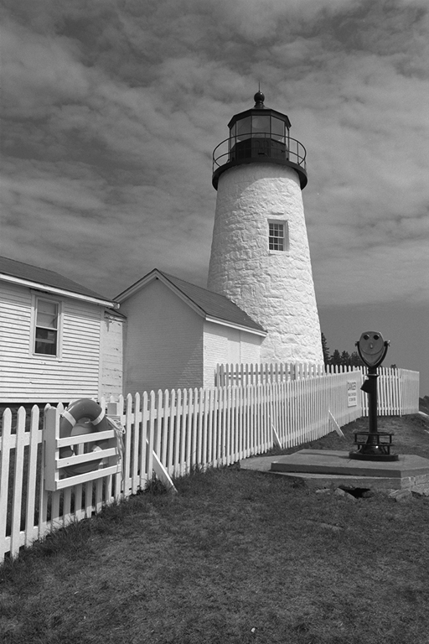

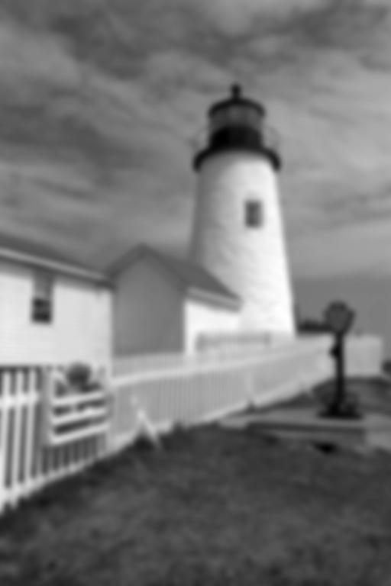




高斯滤波效果
Original image

Slide 17
总结
空间滤波基本概念
滤波器
线性平滑滤波
均值滤波
高斯滤波
Notes:
本次演讲对滤波相关内容进行总结。滤波有其概念及三种基本任务，其中图像平滑是重要的一环。而滤波器可分为线性滤波器和非线性滤波器。 在线性滤波器里，基本线性滤波发挥着作用，其中高斯滤波器针对高斯噪声有着良好的处理效果。高斯噪声在图像中较为常见，它会使图像变得模糊，而高斯滤波器就像一位“降噪魔法师”，能够有效地去除这种噪声，让图像恢复清晰。 非线性滤波器方面，中值滤波器是代表，它对椒盐噪声有很好的去除能力。椒盐噪声就如同图像中的“小斑点”，会严重影响图像的质量，中值滤波器能够精准地识别并去除这些“小斑点”，让图像变得干净整洁。 总之，不同的滤波器针对不同类型的噪声，各自发挥着独特的作用，为图像的处理和优化提供了有力的支持。

Slide 18
非线性平滑滤波器--统计排序
① 排序统计滤波器是一种非线性的、非卷积滤波器。
② 排序统计滤波器在滤波器包围的像素范围内排序，然后由统计排序结果决定的值代替中心像素的值。按排序输出的位置分，可分为：中值滤波、最大值滤波、最小值滤波。
中值滤波和均值滤波的比较（带椒盐噪声的电路板的X光图像的去噪）

Slide 19
中值滤波器
将图像上每个像素点的值用该点一个邻域内各点值的中值代替。
中值的定义：假设邻域内有几个点 ，把n个数按值的大小顺序排列如下：
则 称为序列 的中值

Slide 20


中值滤波器
将数字图象上每个点的值用该点的一个邻域中各点值的中值代替。
例子
 | 4
10 | 5 | 3
4 | 6 | 1
1 | 1 | 8
计算局部邻域内的中值
修改后的图像
局部图像数据
由小到大排序为 1 1 1 3 4 5 6 8 10
中间值为4

Slide 21
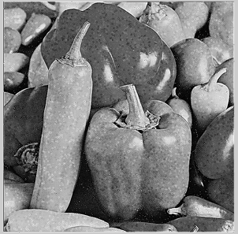
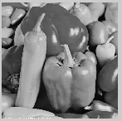
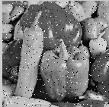
中值滤波器比均值滤波器更适合去除加性椒盐噪声。
加性椒盐噪声图
中值滤波器结果
均值滤波器结果
为什么中值滤波可以去除椒盐噪声？

Slide 22
第X百分点的滤波器
① 中值代表序列中第50个百分点的数值；
② 第1个和第100个百分点可用于最小值和最大值滤波器；
同理，可以构造第X百分点的滤波器，通常，

Slide 23
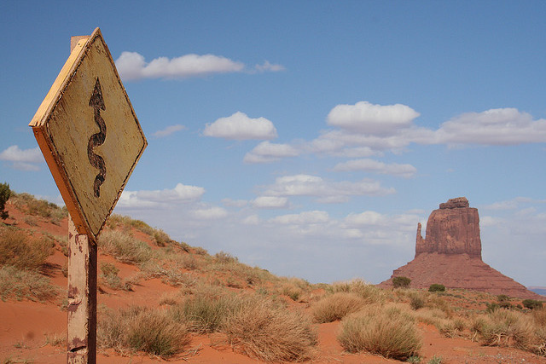
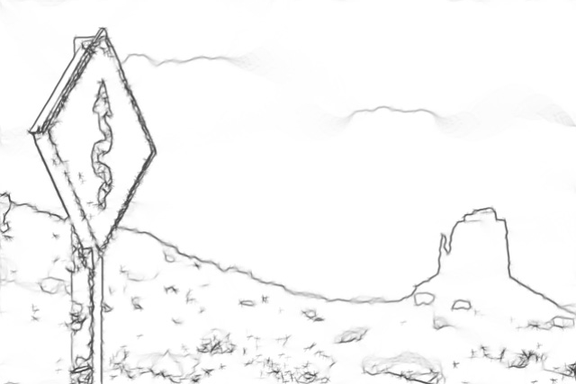
3 空间图像边缘提取

Slide 24
基于一阶微分的图像边缘提取
一阶微分在灰度的跳跃性间断处（边界处）有较强的响应，图像情形考虑二维函数的梯度
如何用图像显示二维函数的梯度？这需要定义一个标量：模。这也是图像处理中常用的量。常用的有L₂模
L₂模具有各向同性的性质，但计算不方便。
Notes:
各向同性：平等对待各个方向

Slide 25
为了克服计算复杂的困难，在某些情况下，用L₁模可以减少计算量，并且不影响结果
注意：通常在不引起混淆的情况下，把梯度的模称为梯度。

Slide 26
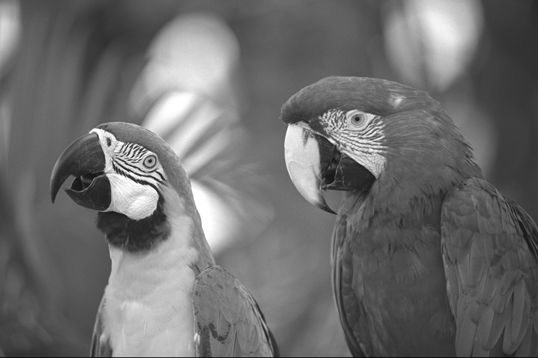
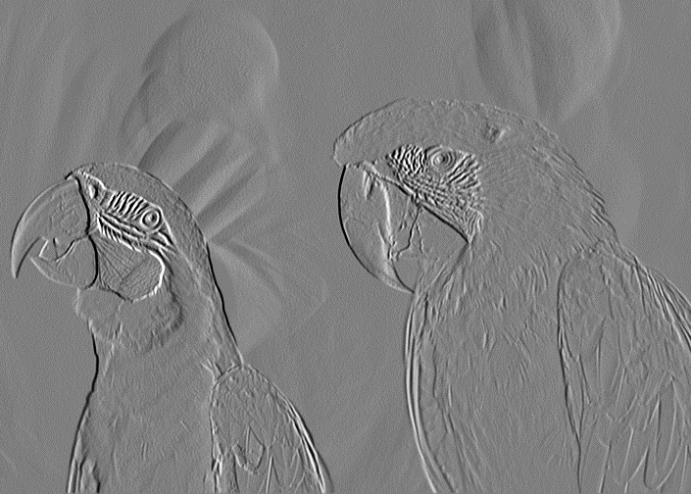

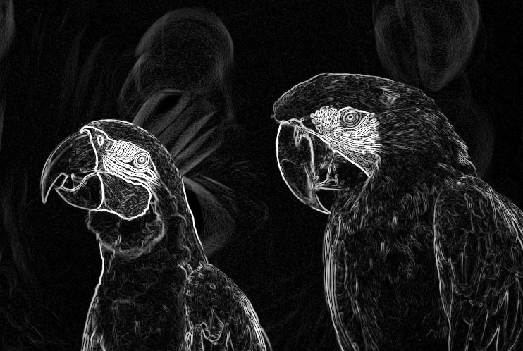
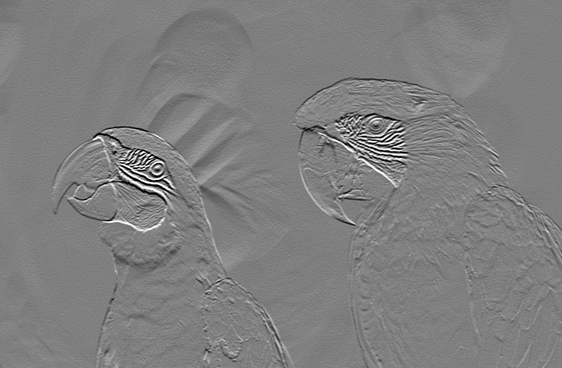


基于一阶微分的边缘提取效果

Slide 27
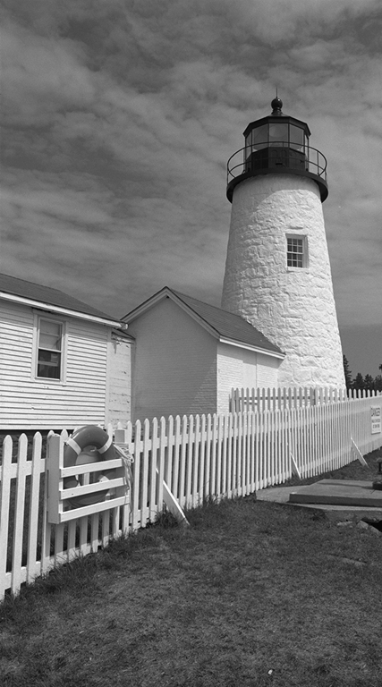
基于Sobel 算子的边缘提取
Sobel 算子，通过对图像进行卷积，近似求出图像在 x 和 y 方向的梯度。
-1 | 0 | 1
-2 | 0 | 2
-1 | 0 | 1
-1 | -2 | -1
0 | 0 | 0
1 | 2 | 1
x-方向
y-方向
设x方向上的卷积核为Kx，y方向的卷积核为Ky，图像为I(x,y)， 用这两个核分别和图像做卷积

Slide 28
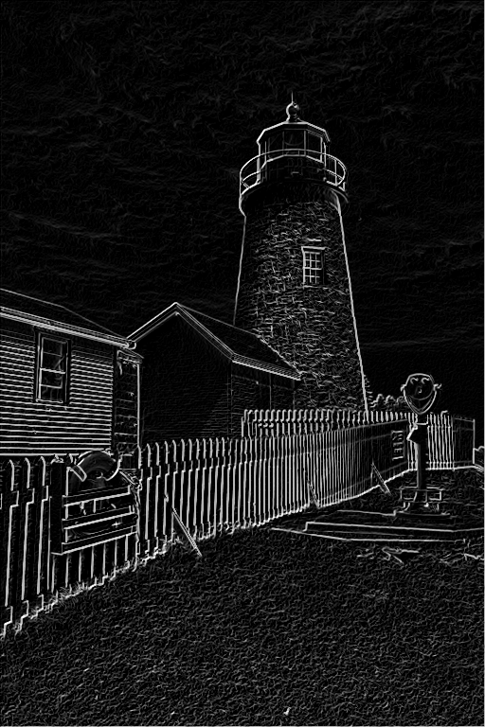
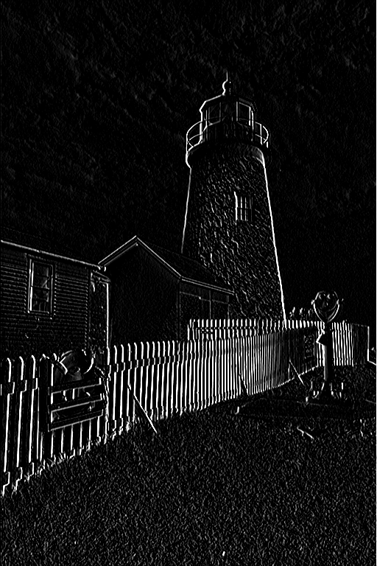
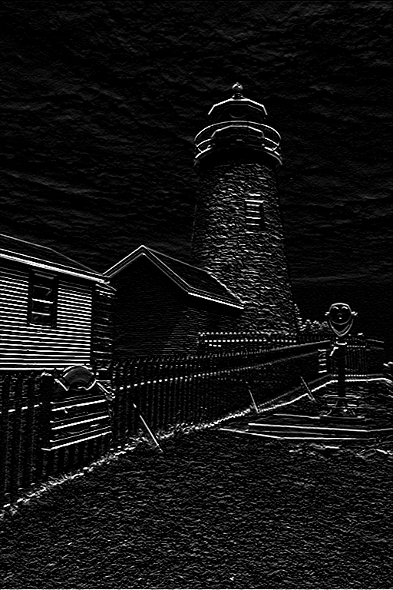
Sobel 算子边缘提取示例
梯度幅值
x方向
y方向

Slide 29
总结
非线性滤波与边缘提取
统计排序滤波：邻域排序，用统计量替换中心像素（非线性、非卷积）
中值/百分点滤波：中值能有效去椒盐噪声并保边； X 百分点可调，X<50偏暗，X>50偏亮
边缘提取：边缘=灰度突变；
用梯度检测，常用 ∣G∣≈∣Gx∣+∣Gy；
Sobel 用两方向卷积核求梯度并融合得到边缘图
Notes:
本次演讲对滤波相关内容进行总结。滤波有其概念及三种基本任务，其中图像平滑是重要的一环。而滤波器可分为线性滤波器和非线性滤波器。 在线性滤波器里，基本线性滤波发挥着作用，其中高斯滤波器针对高斯噪声有着良好的处理效果。高斯噪声在图像中较为常见，它会使图像变得模糊，而高斯滤波器就像一位“降噪魔法师”，能够有效地去除这种噪声，让图像恢复清晰。 非线性滤波器方面，中值滤波器是代表，它对椒盐噪声有很好的去除能力。椒盐噪声就如同图像中的“小斑点”，会严重影响图像的质量，中值滤波器能够精准地识别并去除这些“小斑点”，让图像变得干净整洁。 总之，不同的滤波器针对不同类型的噪声，各自发挥着独特的作用，为图像的处理和优化提供了有力的支持。

Slide 30
4 空间图像增强
增强的目的和平滑相反，是为了突出图像中的细节或增强被模糊的细节。
对图像像素邻域作线性平均（求和、积分），可以得到光滑图像的效果。如果用“求差、微分”的方法，应该得到相反的结果。直观上看也是如此。那么如何“求差”？
一维情况
先考虑离散数据差分（微分）的定义。一阶微分
二阶微分

Slide 31
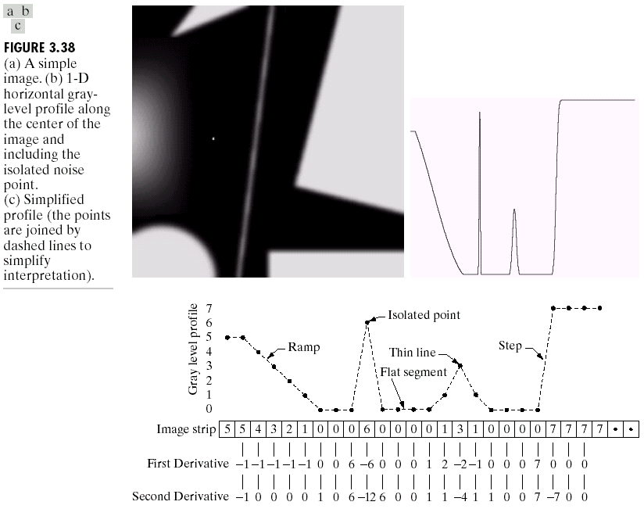
一个简单例子说明图像不同部分对微分操作的响应

Slide 32
基于二阶微分的图像增强——拉普拉斯算子 对连续函数情形，最简单且各向同性的二阶微分算子是拉普拉斯（Laplacian）算子
离散情况

Slide 33
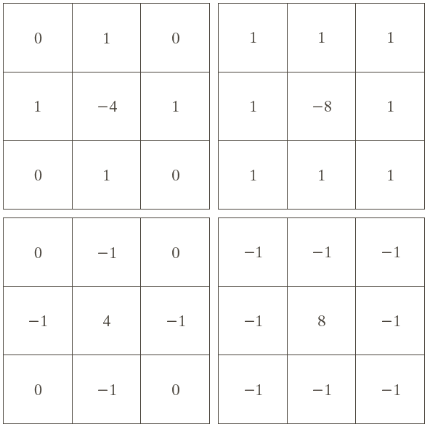
用滤波器的形式来表示：

Slide 34
从滤波器的表示可以看出这种滤波对图像的突变有比较强的响应（即在突变的位置有较大的输出值），对灰度变化缓慢的区域滤波响应的值会变得很小（变暗）。
拉普拉斯算子提取图像中变化剧烈的细节信息，产生的图像将是在暗背景上的一些灰色边线和一些突变点。
将原始图像叠加到拉普拉斯变换后的图像，既可以保护拉普拉斯锐化处理的效果，同时又能复原背景信息。
拉普拉斯图像增强的基本方法为：

Slide 35
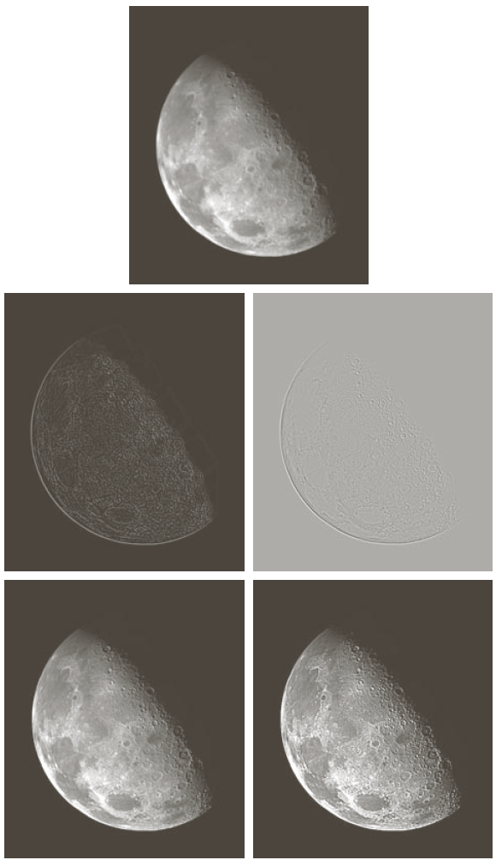
拉普拉斯的图象增强效果
(a)原图
(b)细节提取
(c)增强效果

Slide 36
非锐化掩模的图像增强
基本原理：从原始图像中减去一个模糊版本，得到图像的细节（也就是高频成分），然后将这些细节加回原图，最终增强图像的边缘和细节。

Slide 37
非锐化掩模的工作原理图

Slide 38
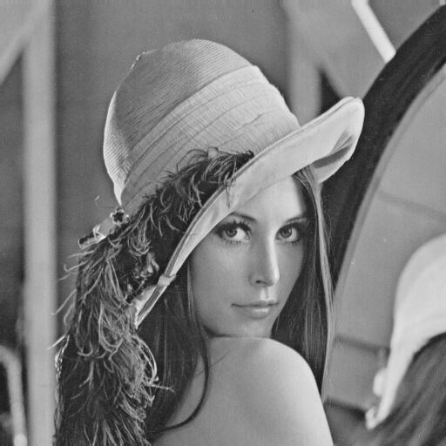
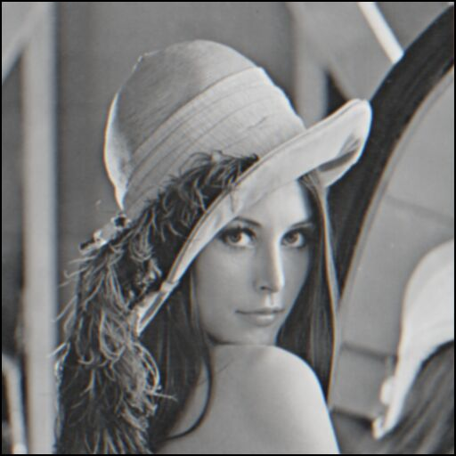
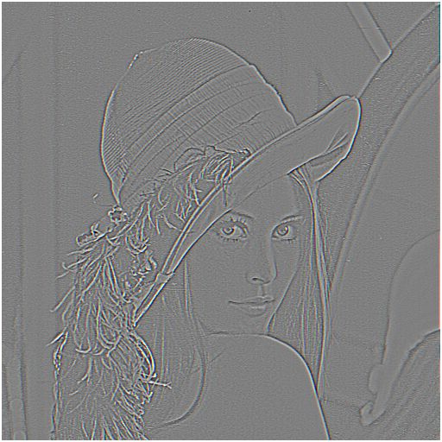

非锐化掩码的图像增强效果
–
=
original
smoothed (5x5)
detail
+
=
original
detail
sharpened

Slide 39
总结：
图像增强
拉普拉斯算子
非锐化掩码

Slide 40
实验
1）用中值滤波去除图像椒盐噪声
2）用拉普拉斯和非锐化掩模实现图像增强，其中图像平滑采用高斯滤波
3）采用Sobel算子实现图像边缘提取

Slide 41
作业

Slide 42
作业

Slide 43
作业

